Slide 1

AMERICA.-LA VUELTA AL MUNDO EN 385 JARDINES.-
ARGENTINA.- Buenos Aires. Jardin japonés.-Parque Lezama.-Parque de la Memoria
Selección de textos y fotografías por
JOSE ELIAS BONELLS
Amor Brujo.-Falla

Slide 2
Jardin japonés de Buenos Aires
El Jardín Japonés de Buenos Aires fue construido en el Parque Tres de Febrero del barrio de Palermo en 1967, en ocasión de la visita a la Argentina del entonces Príncipe heredero Akihito, actual Emperador de Japón.
La entrada se paga, todo lo recaudado está destinado al mantenimiento del Complejo Cultural y Ambiental Jardín Japonés que es administrado por la Fundación Cultural Argentino Japonesa
El Jardín Japonés de Buenos Aires posee además de un inmenso jardín, un edificio que contiene un centro de actividades culturales, un restaurante, un vivero donde se pueden comprar bonsáis y una tienda de venta de variados artículos.

Slide 3
El Jardín Japonés de Buenos Aires posee además de un inmenso jardín, un edificio que contiene un centro de actividades culturales, un restaurante, un vivero donde se pueden comprar bonsáis y una tienda de venta de variados artículos.
Todos los elementos que se encuentran buscan la armonía y el equilibrio.
Los puentes constituyen símbolos. Existe uno muy curvo y sumamente difícil de atravesar, llamado Puente de Dios que representa el camino al paraíso.
Otro llamado Puente Truncado que conduce a la isla de los remedios milagrosos.

Slide 4
Además de los añosos árboles autóctonos como la Tipa y el Palo Borracho, puede encontrarse también gran variedad de plantas japonesas, entre ellas el Saura, el Acer pálmateme y las azaleas.
El parque también cuenta con una gran cantidad de carpas de variados colores, las cuales pueden ser alimentadas comprando alimento balanceado en el mismo centro.
En el centro también se puede ver unas figuras con una claro estilo samurái una de un hombre y una de una mujer.

Slide 5
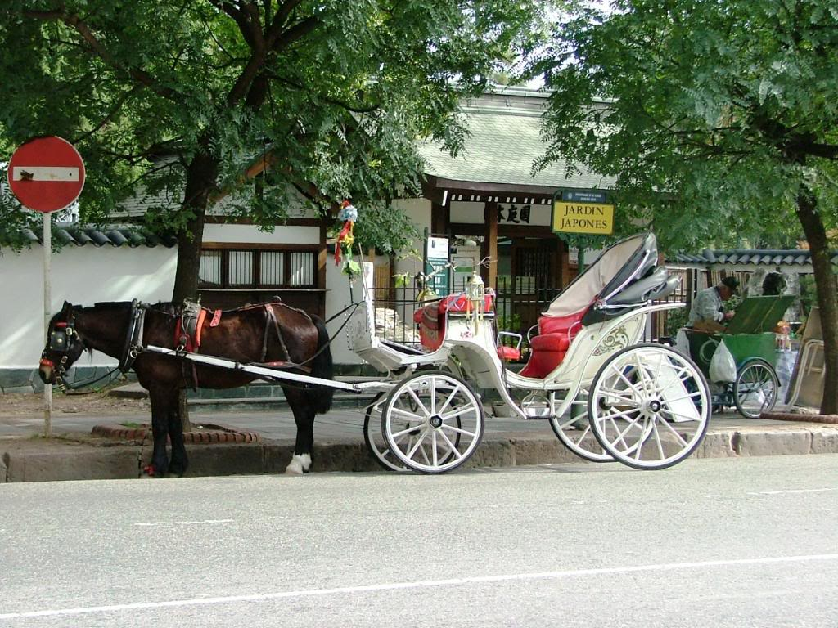
Notes:
Jardin japonés de Buenos Aires

Slide 6
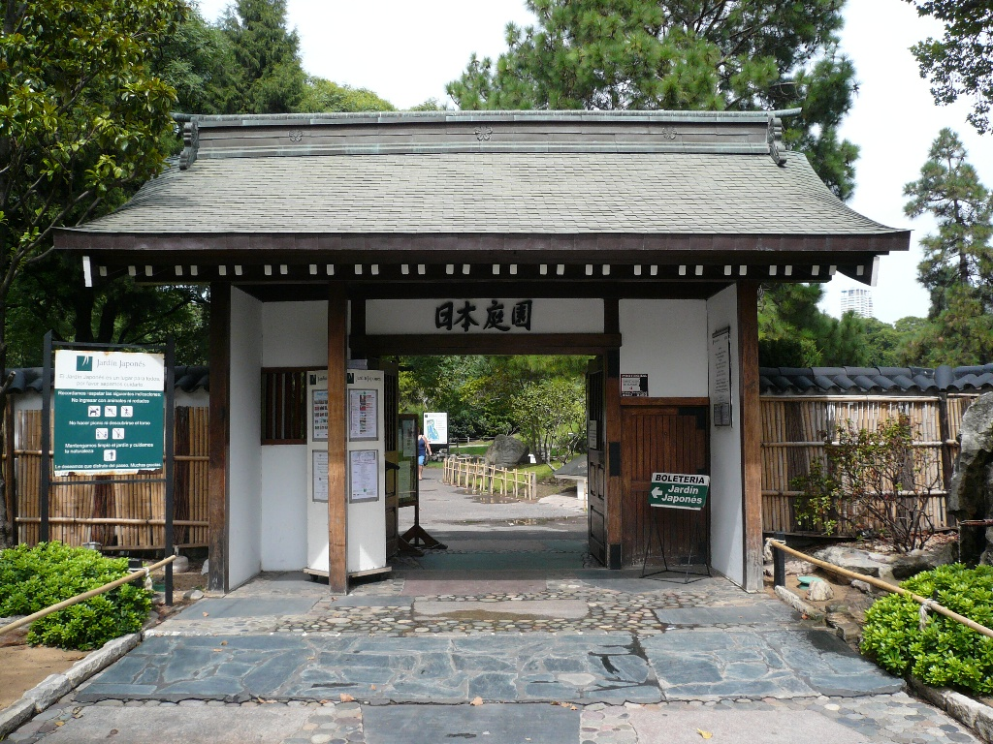
Notes:
Jardin japonés de Buenos Aires

Slide 7
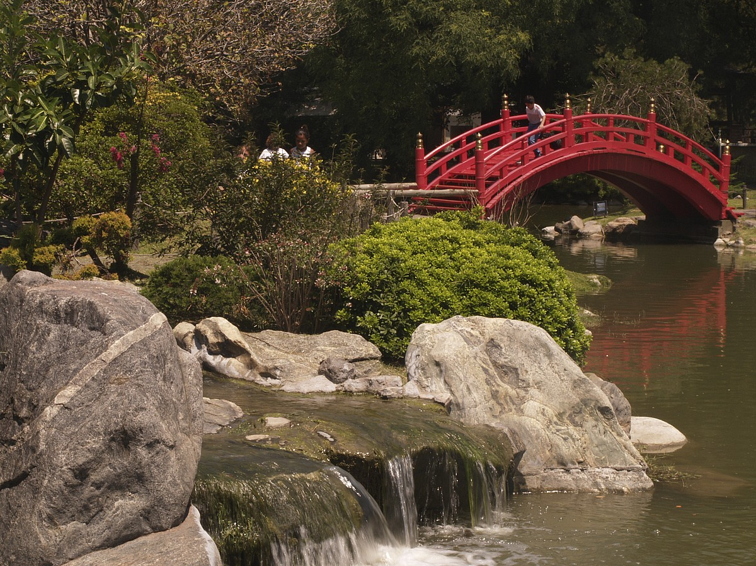
Notes:
Jardin japonés de Buenos Aires

Slide 8
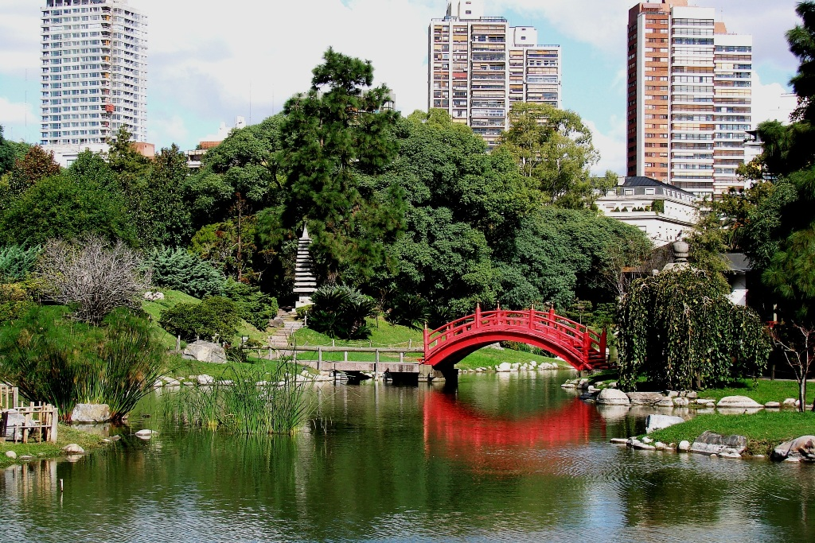
Notes:
Jardin japonés de Buenos Aires

Slide 9
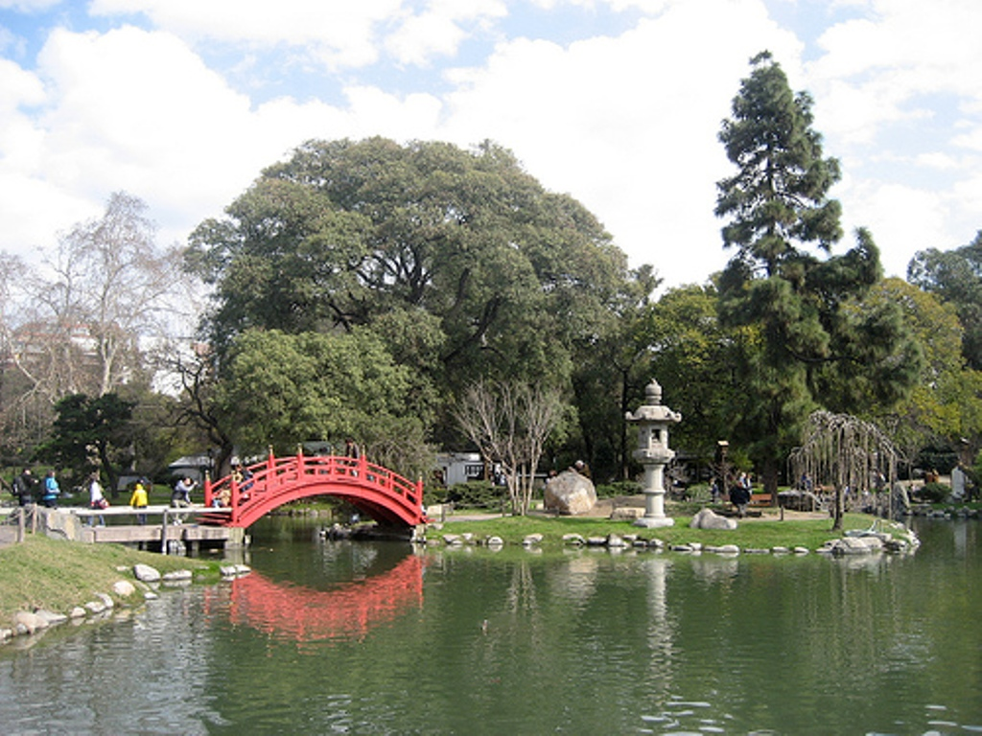
Notes:
Jardin japonés de Buenos Aires

Slide 10
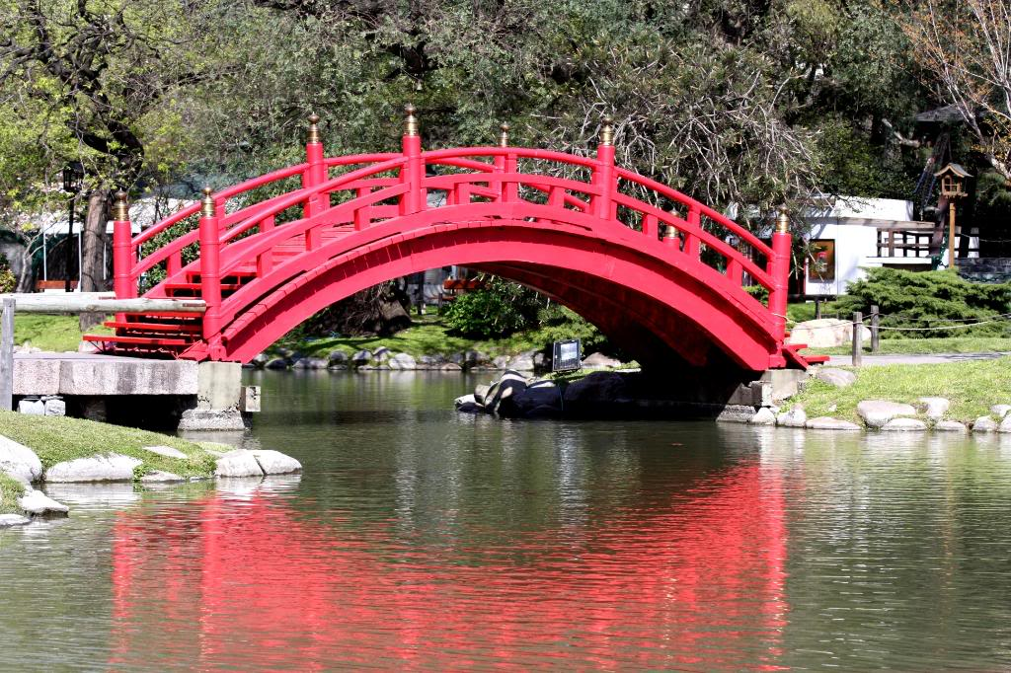
Notes:
Jardin japonés de Buenos Aires

Slide 11
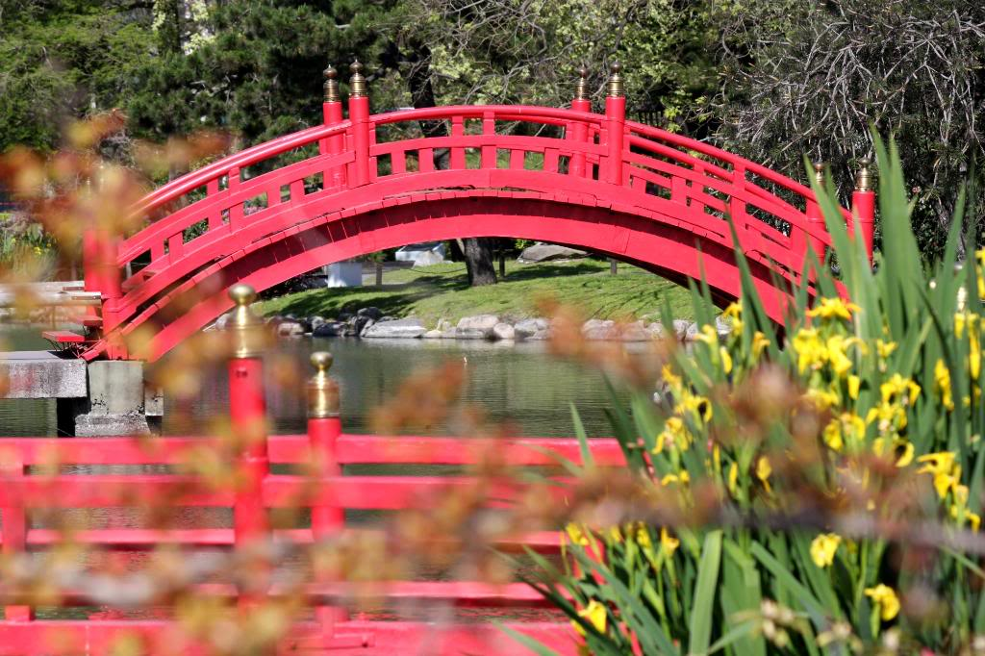
Notes:
Jardin japonés de Buenos Aires

Slide 12
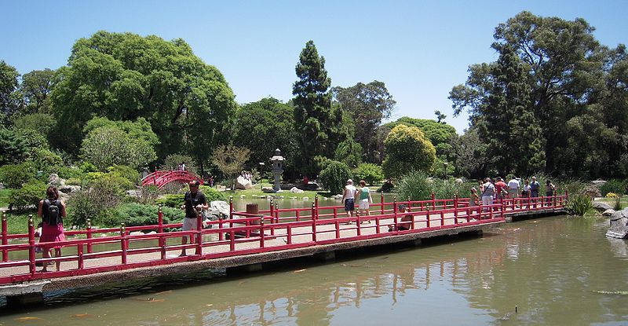
Notes:
Jardin japonés de Buenos Aires

Slide 13
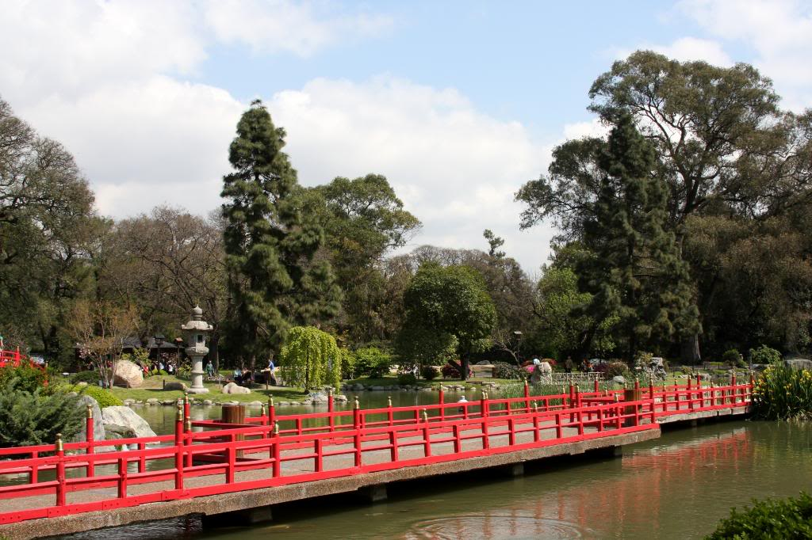
Notes:
Jardin japonés de Buenos Aires

Slide 14
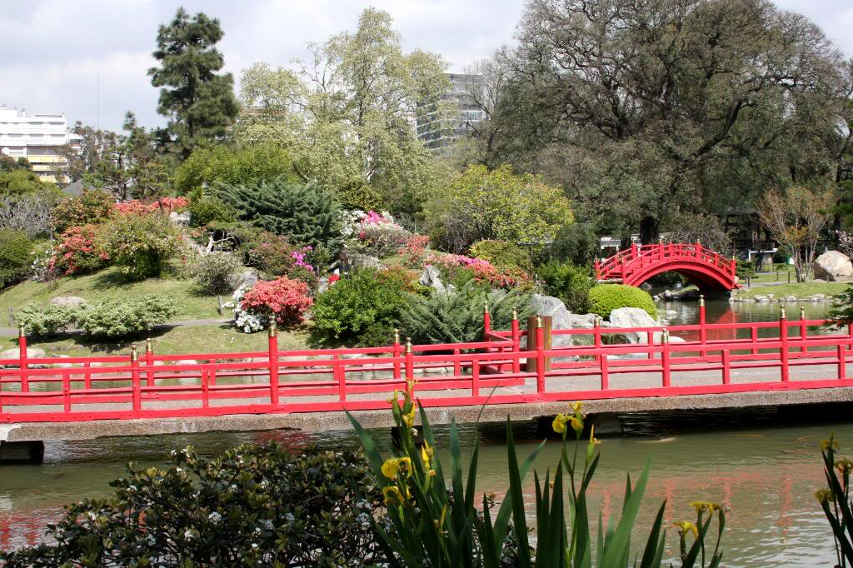
Notes:
Jardin japonés de Buenos Aires

Slide 15
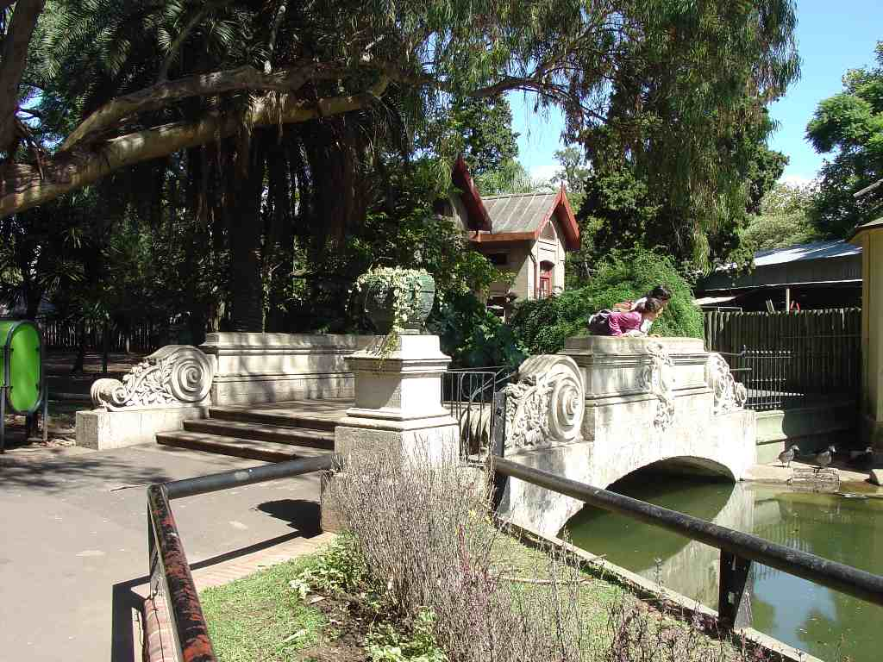
Notes:
Jardin japonés de Buenos Aires

Slide 16
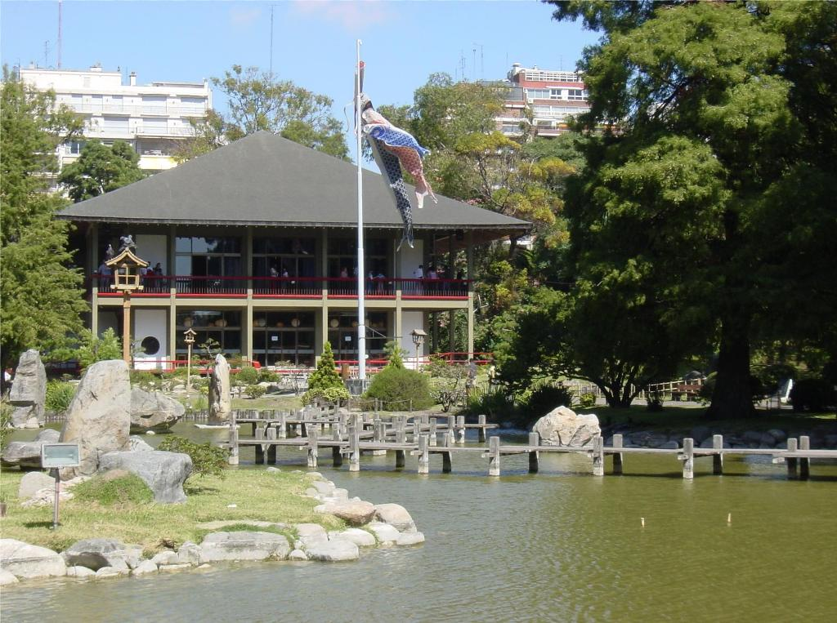
Notes:
Jardin japonés de Buenos Aires

Slide 17
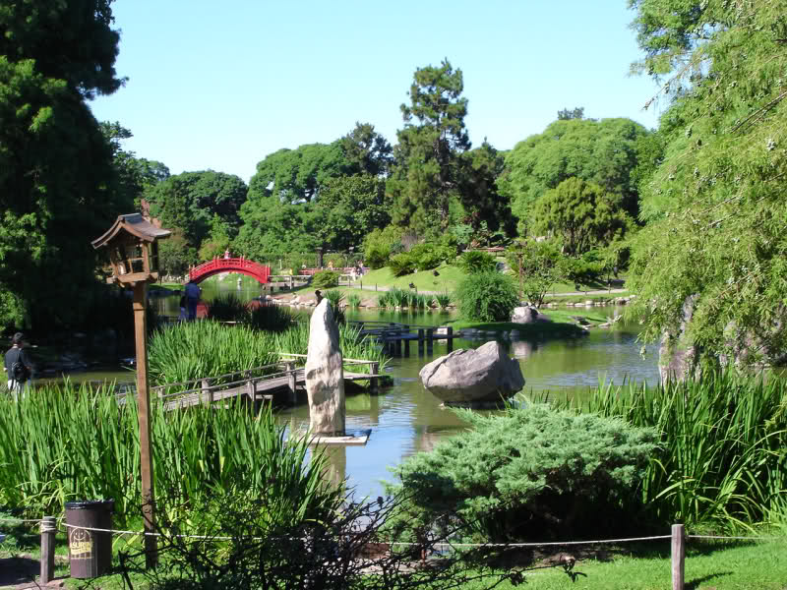
Notes:
Jardin japonés de Buenos Aires

Slide 18
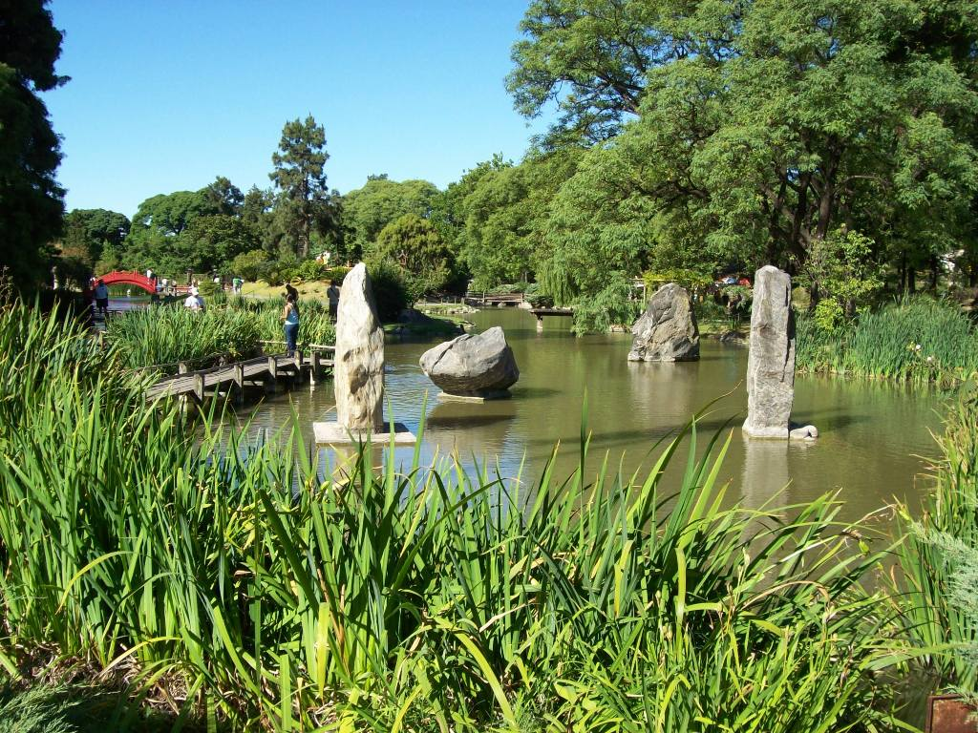
Notes:
Jardin japonés de Buenos Aires

Slide 19
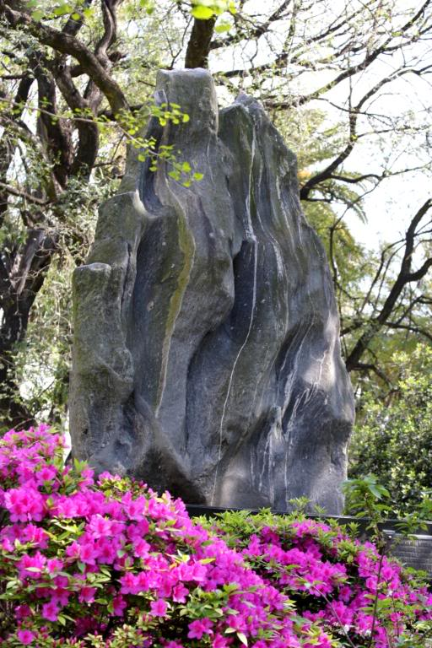
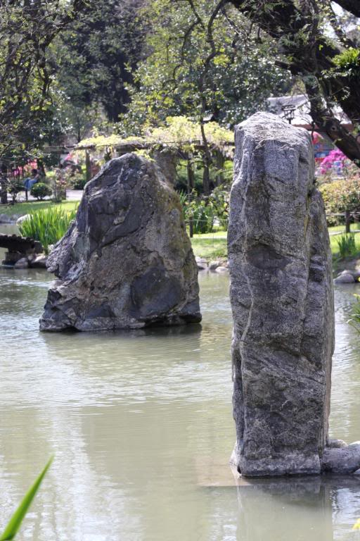
Notes:
Jardin japonés de Buenos Aires

Slide 20
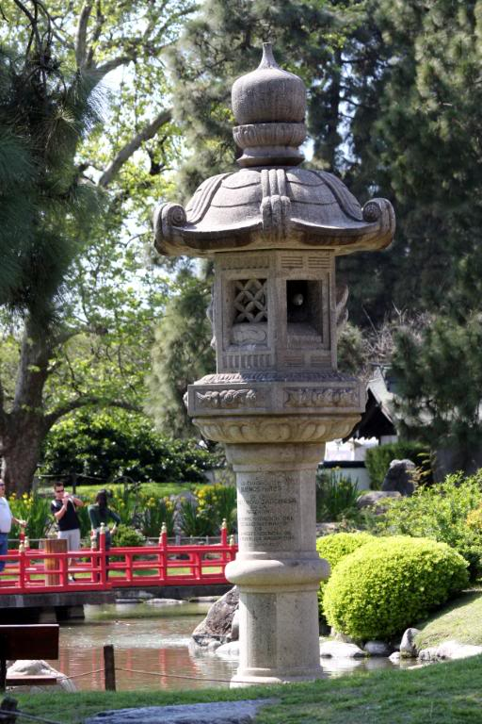
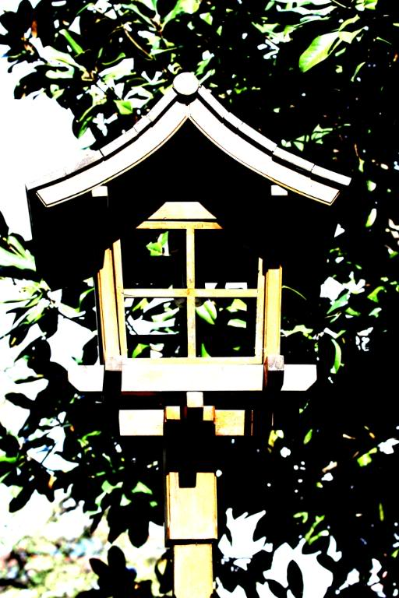
Notes:
Jardin japonés de Buenos Aires

Slide 21
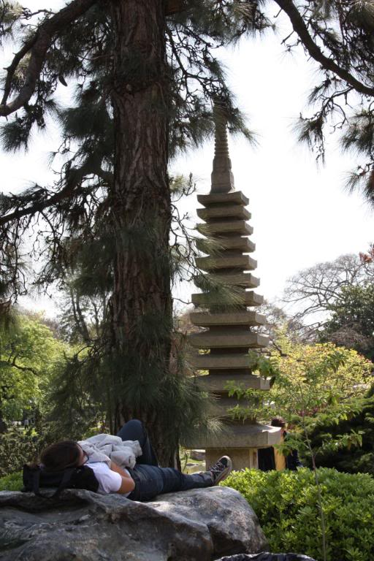
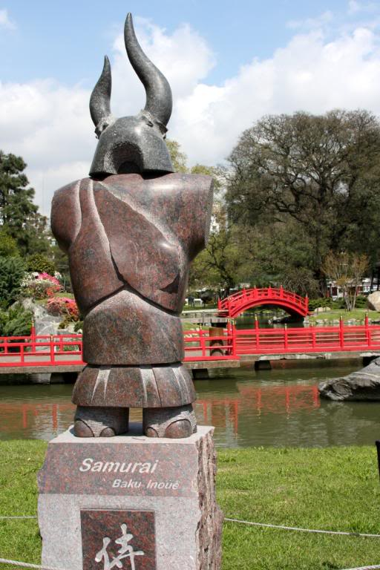
Notes:
Jardin japonés de Buenos Aires

Slide 22
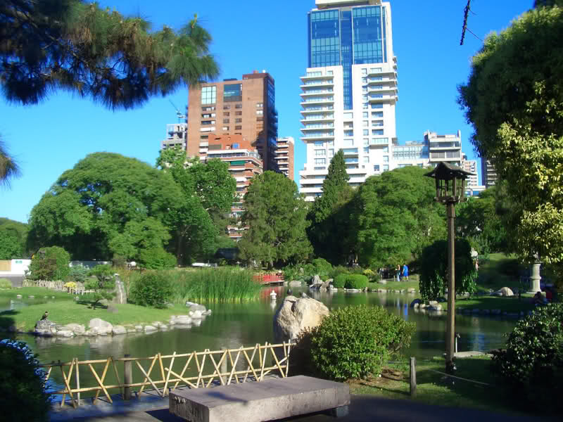
Notes:
Jardin japonés de Buenos Aires

Slide 23
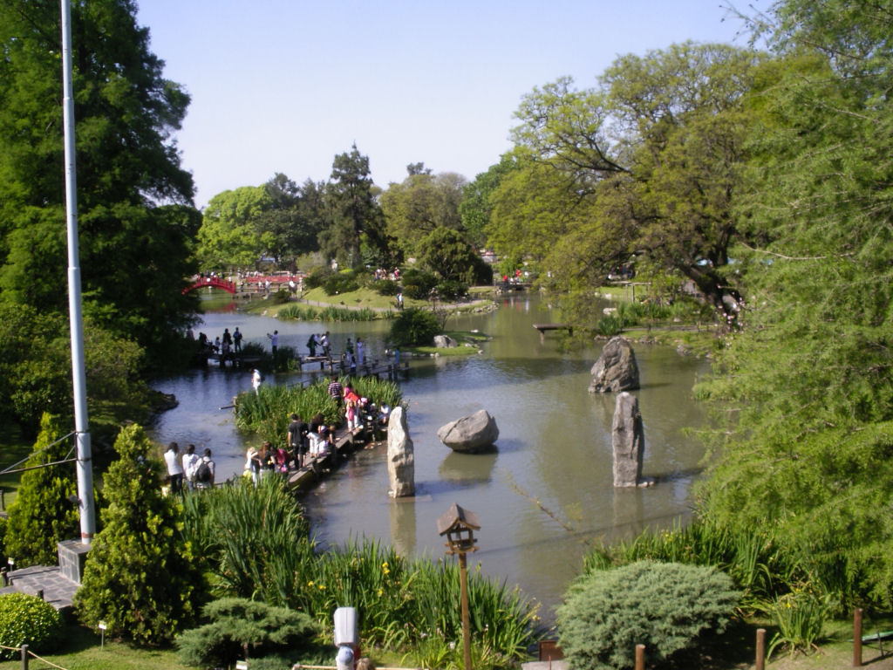
Notes:
Jardin japonés de Buenos Aires

Slide 24
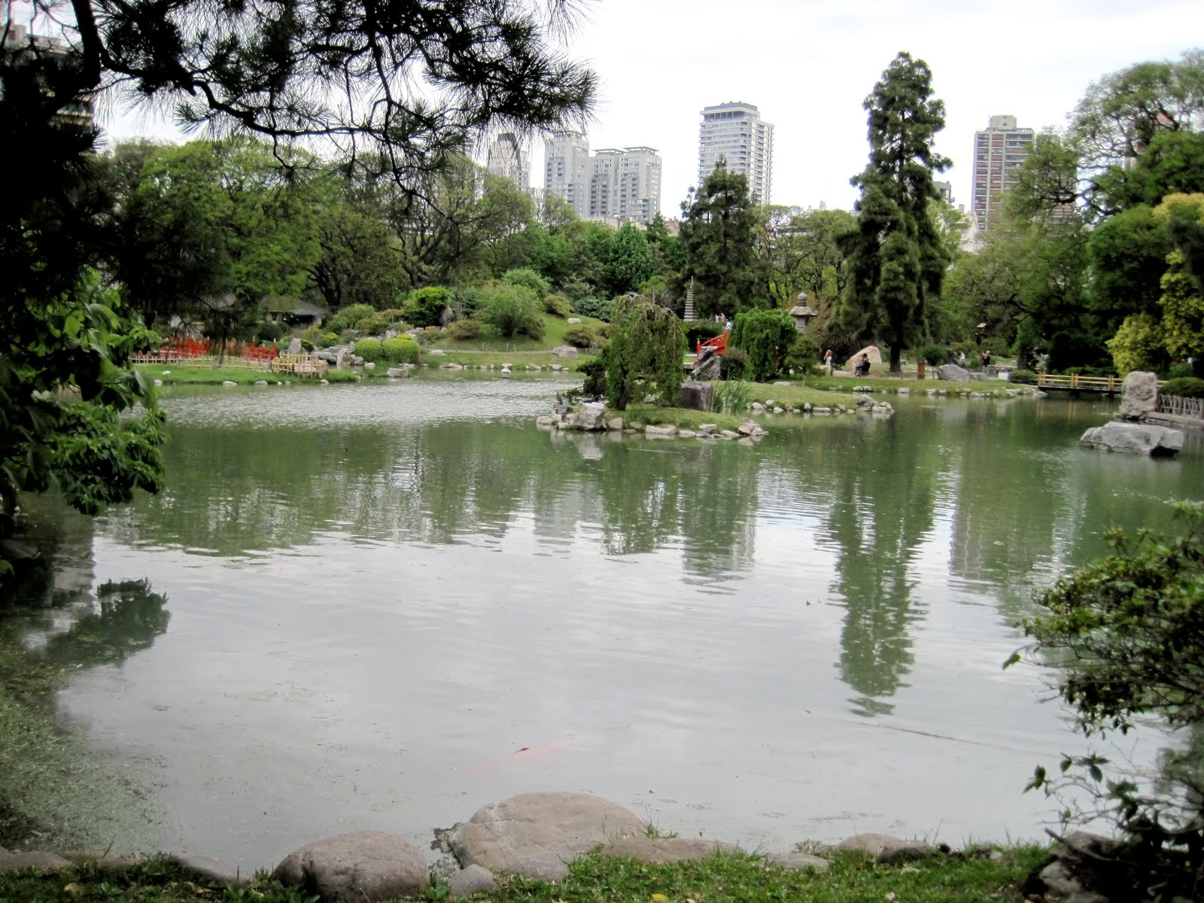
Notes:
Jardin japonés de Buenos Aires

Slide 25
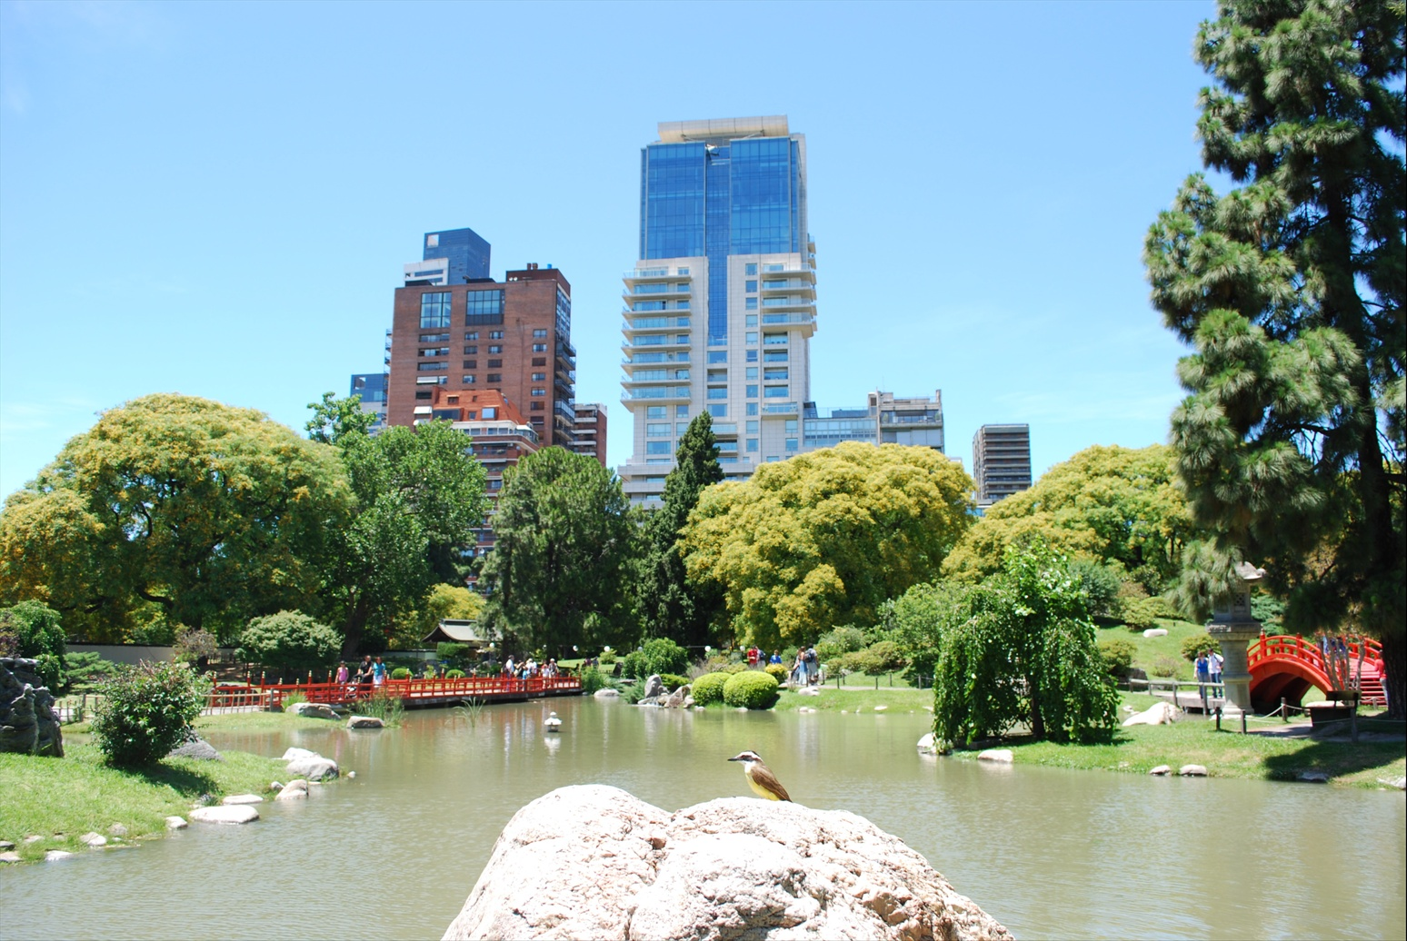
Notes:
Jardin japonés de Buenos Aires

Slide 26
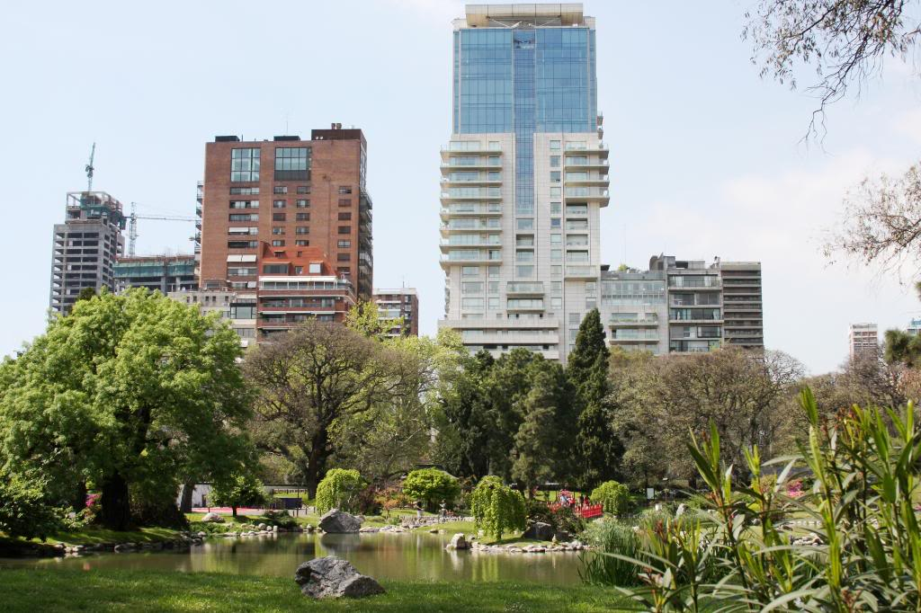
Notes:
Jardin japonés de Buenos Aires

Slide 27
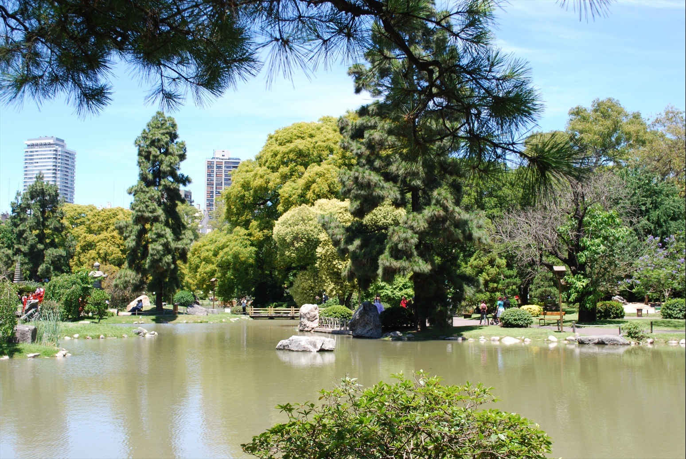
Notes:
Jardin japonés de Buenos Aires

Slide 28
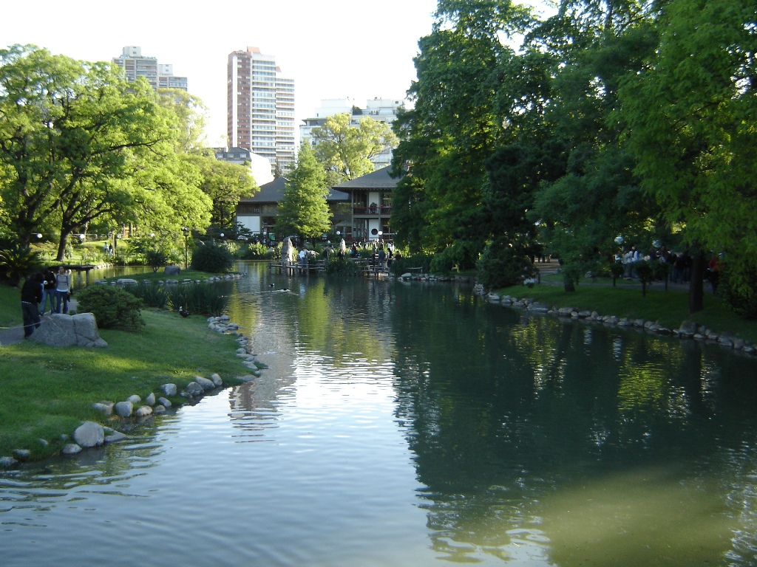
Notes:
Jardin japonés de Buenos Aires

Slide 29
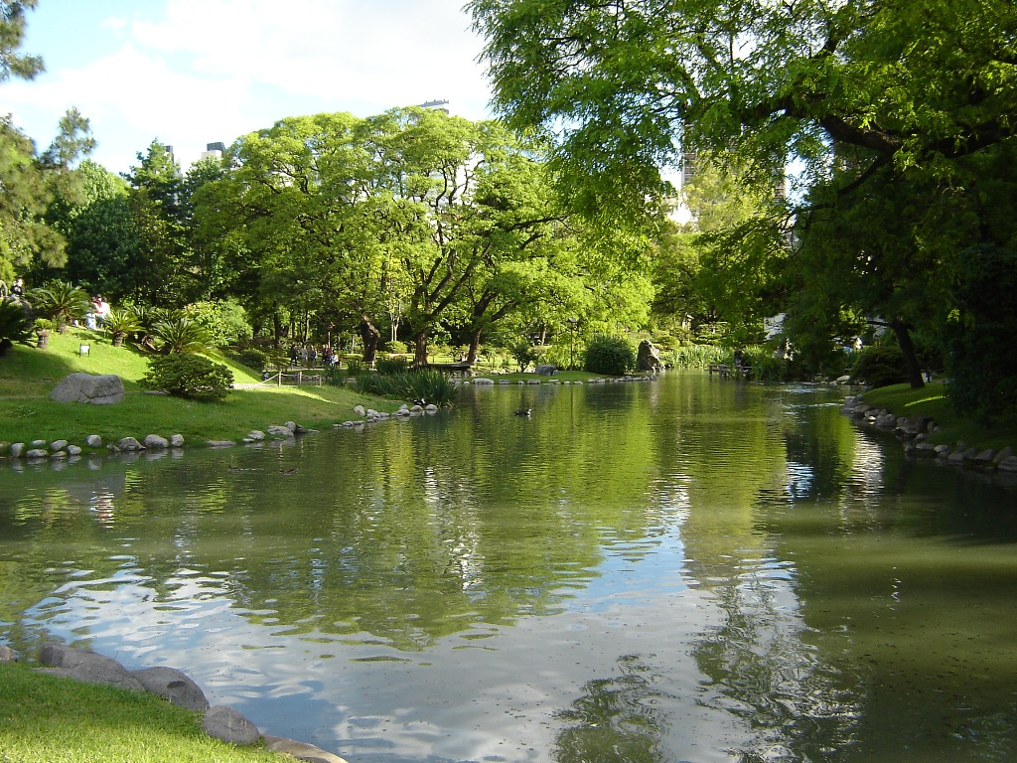
Notes:
Jardin japonés de Buenos Aires

Slide 30
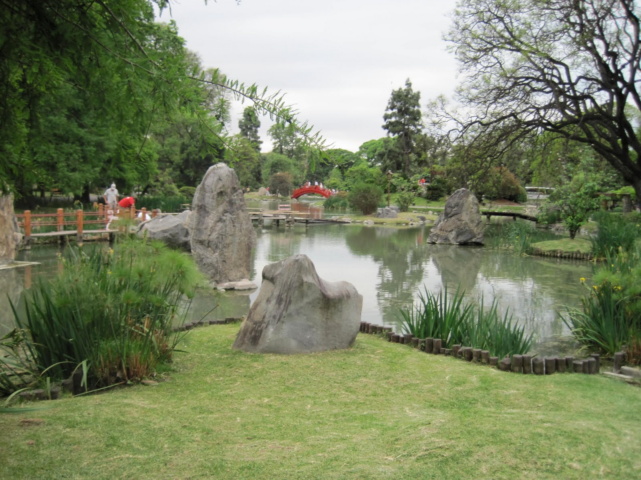
Notes:
Jardin japonés de Buenos Aires

Slide 31
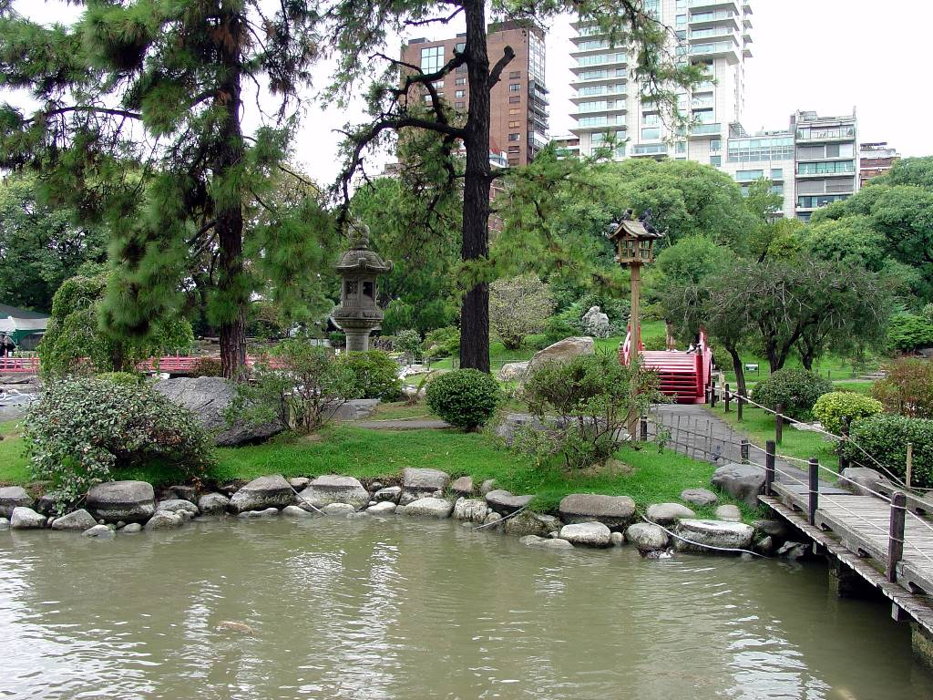
Notes:
Jardin japonés de Buenos Aires

Slide 32
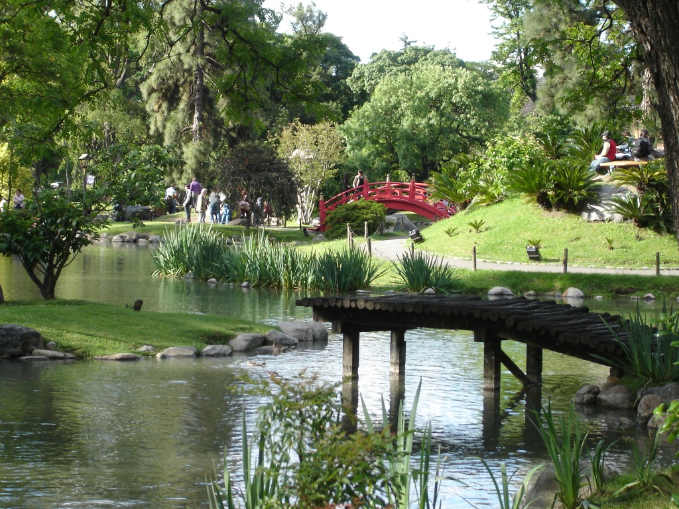
Notes:
Jardin japonés de Buenos Aires

Slide 33
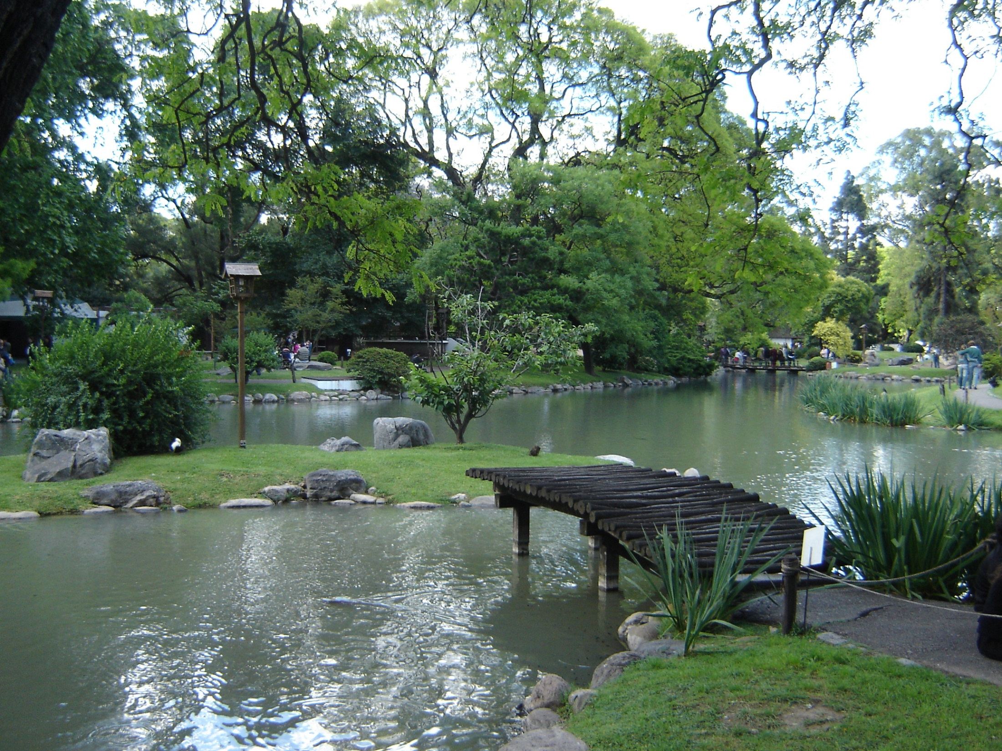
Notes:
Jardin japonés de Buenos Aires

Slide 34
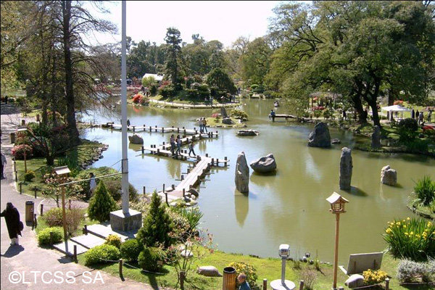
Notes:
Jardin japonés de Buenos Aires

Slide 35
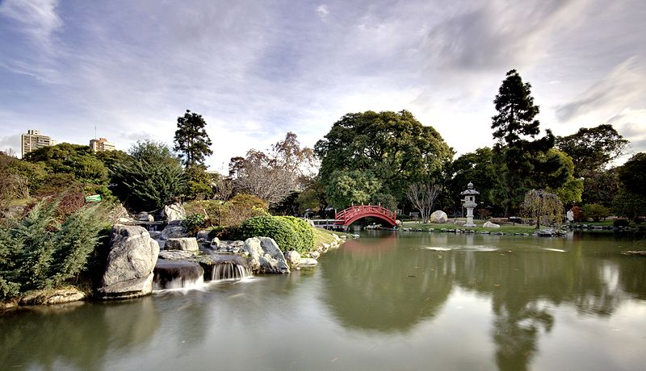
Notes:
Jardin japonés de Buenos Aires

Slide 36
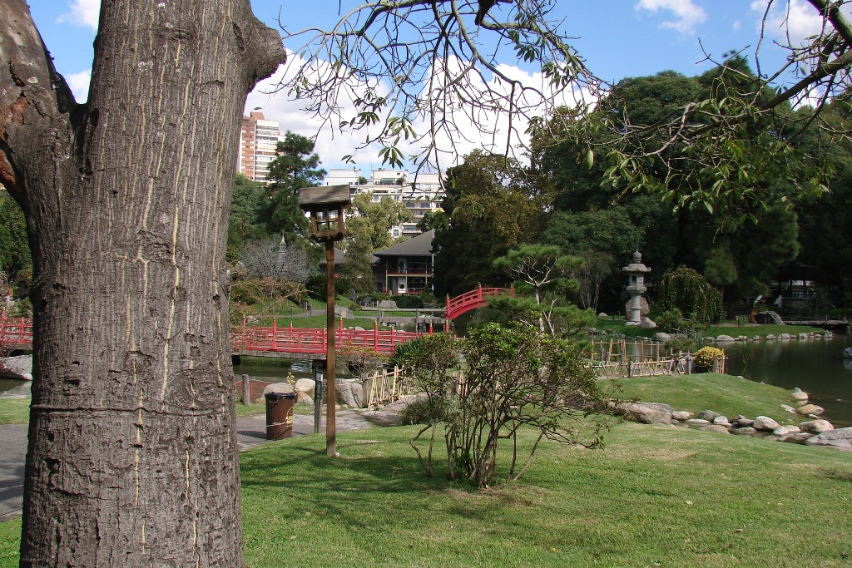

Slide 37
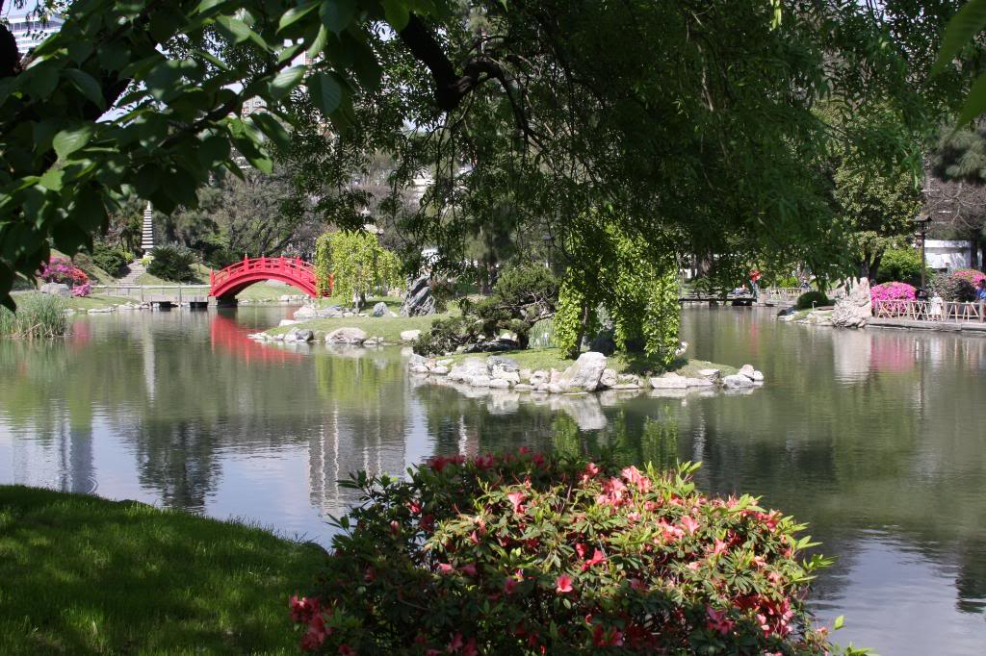
Notes:
Jardin japonés de Buenos Aires

Slide 38
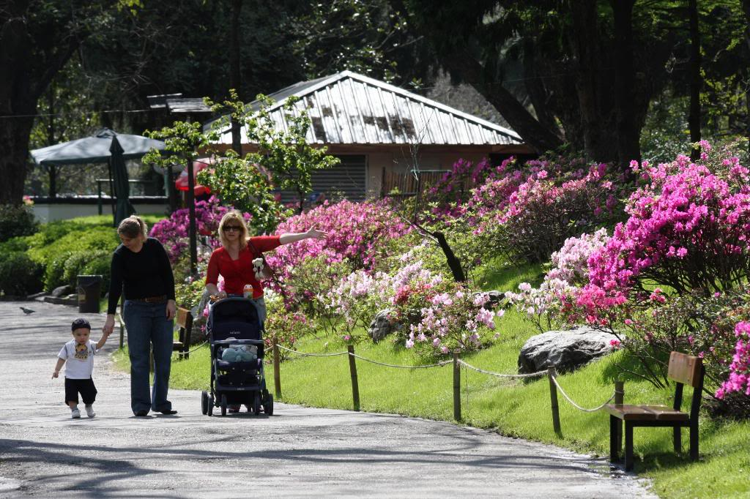
Notes:
Jardin japonés de Buenos Aires

Slide 39
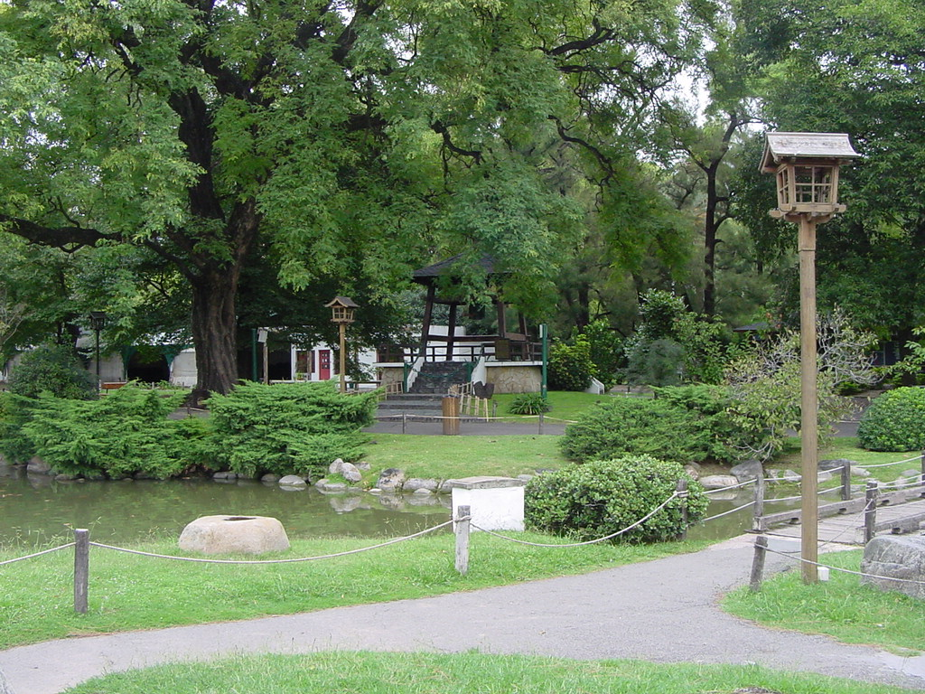
Notes:
Jardin japonés de Buenos Aires

Slide 40
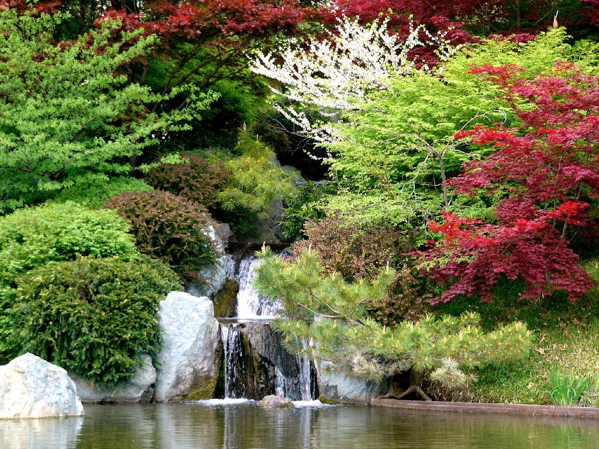
Notes:
Jardin japonés de Buenos Aires

Slide 41
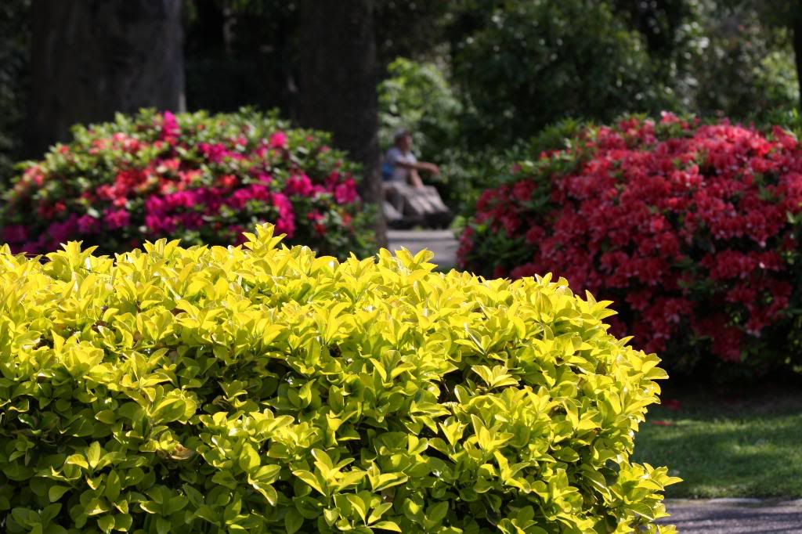
Notes:
Jardin japonés de Buenos Aires

Slide 42
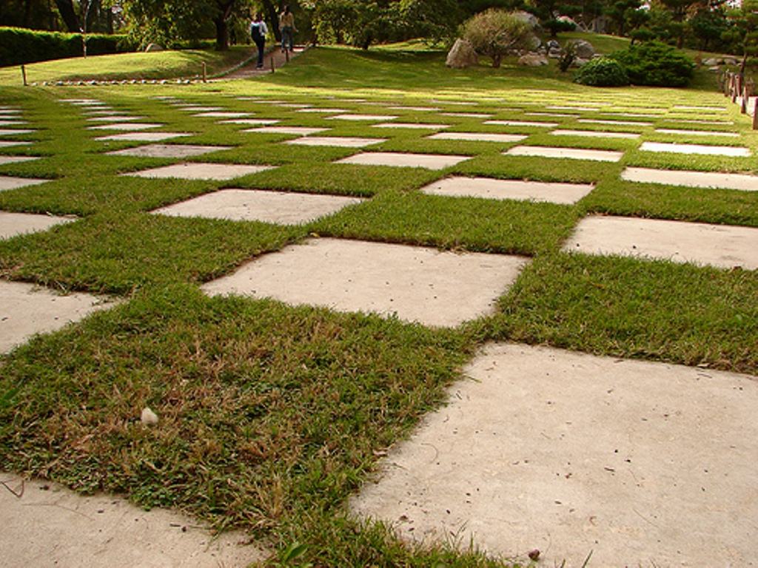
Notes:
Jardin japonés de Buenos Aires

Slide 43
Parques y Jardines de Buenos Aires
Buenos aires es una ciudad que cuenta con muchos parques, jardines y zonas verdes.
Aquí te presentamos los que nos parecen más recomendables
El Parque Tres de Febrero, también conocido como Bosque de Palermo, es un conjunto de parques que conforman un enorme espacio verde de 25 hectáreas en el barrio de Palermo.
Jardín Japonés
Construido en 1967 para celebrar la visita del Príncipe Akihito a Argentina, el Jardín Japonés de Buenos Aires es uno de los lugares más agradables del barrio de Palermo y de toda la ciudad.

Slide 44
Jardín Botánico de Buenos Aires
Situado en el tranquilo barrio porteño de Palermo, el Jardín Botánico de Buenos Aires es un hermoso espacio verde de 7 hectáreas a lo largo de las cuáles se pueden contemplar más de 5.500 especies vegetales diferentes mientras se recorren sus agradables senderos.
Otros parques y jardines interesantes
Aunque algunos de los siguientes tienen la categoría de plaza, no significa que sean lugares menos agradables:
Plaza de las Naciones Unidas: En este jardín se encuentra la famosa Floralis Genérica, una flor de acero y aluminio de dieciocho toneladas.

Slide 45
Plaza de Chile, Plaza de Uruguay, Plaza de Francia y Plaza Justo José de Urquiza: Se sitúan junto a la anterior y entre todas forman un gran espacio verde.
Plaza General San Martín: Junto a la estación de Retiro, es uno de los parques más céntricos de Buenos Aires.
Parque de Carlos Thays: Uno de los parques más animados los fines de semana.

Slide 46
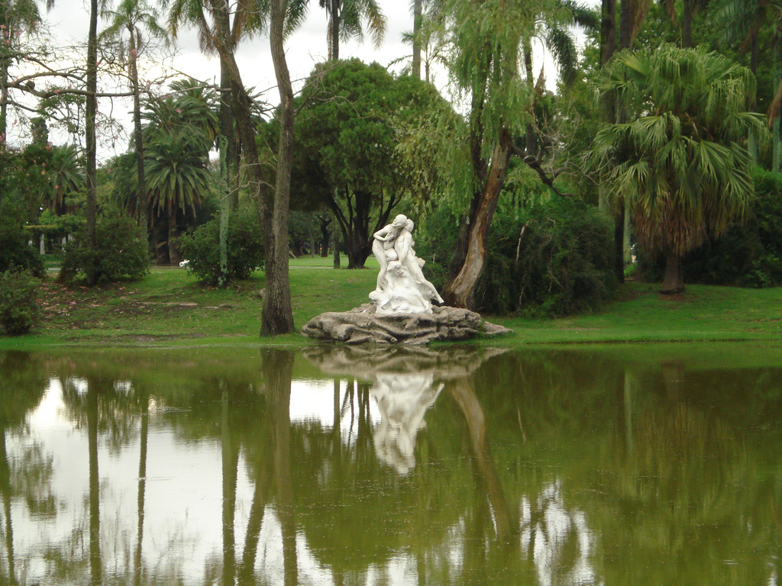
Notes:
Buenos Aires .-El Beso

Slide 47
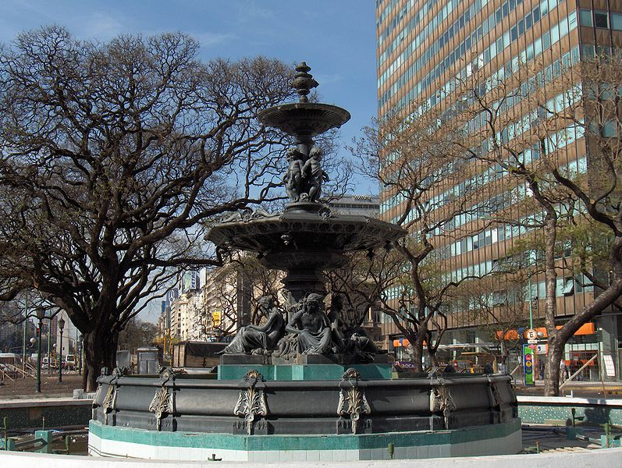
Notes:
Buenos Aires.-Antigua Fuente de la Plaza de Mayo

Slide 48
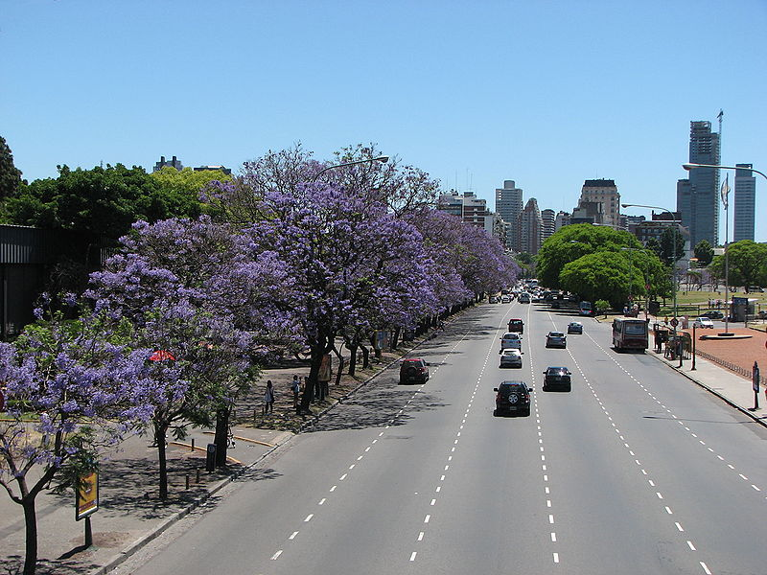
Notes:
Buenos Aires.-Avenida Figueroa Recorta

Slide 49
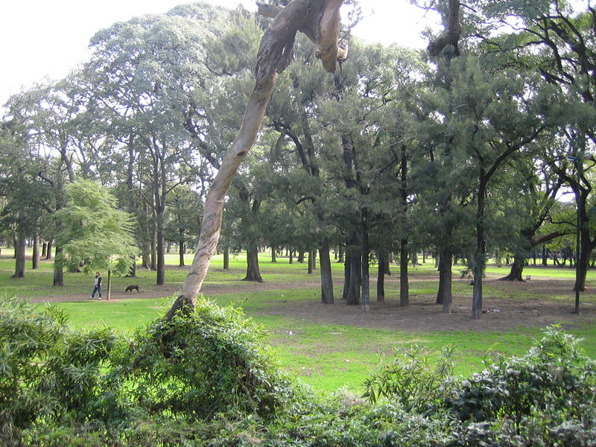
Notes:
Buenos Aires.-Bosques de Palermo

Slide 50
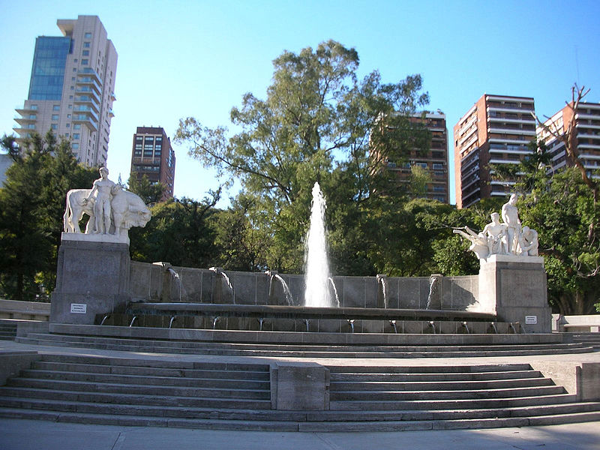
Notes:
Buenos Aires Fuente de la Riqueza agropecuaria

Slide 51
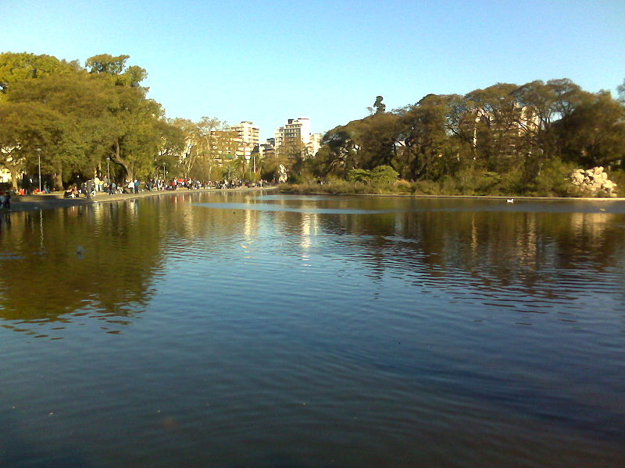
Notes:
Buenos Aires.-Lagos de Palermo

Slide 52
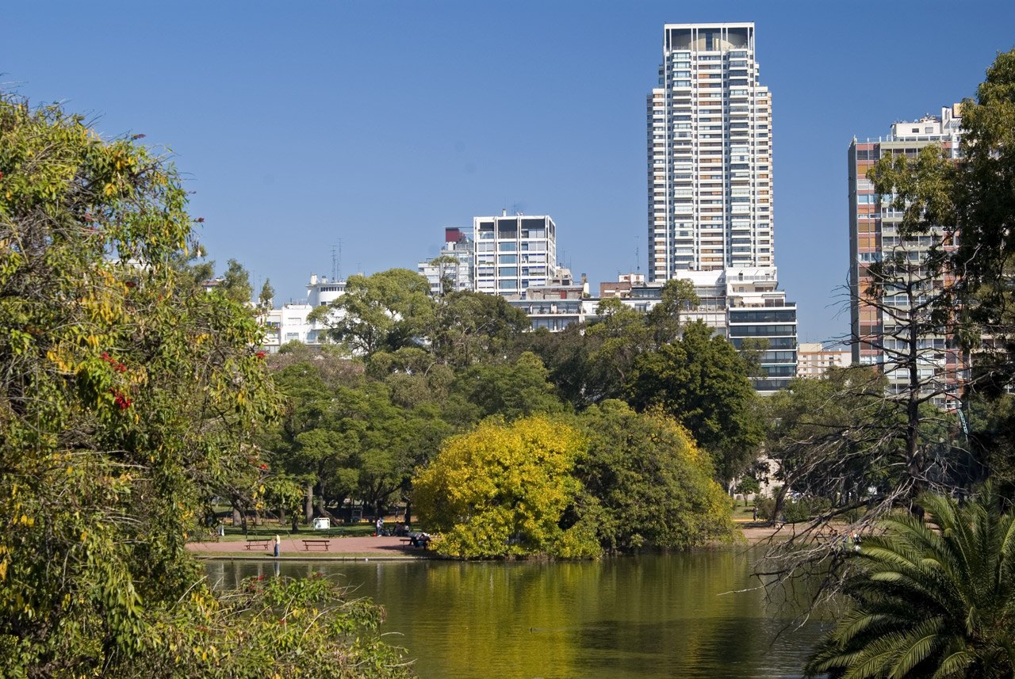
Notes:
Buenos Aires.-Lago de Palermo

Slide 53
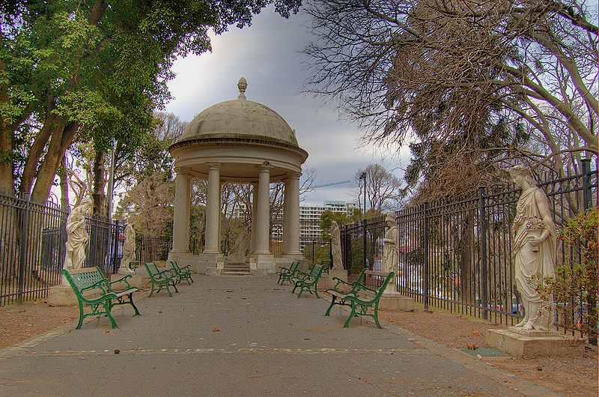
Notes:
Buenos Aires.-Lezama Park

Slide 54
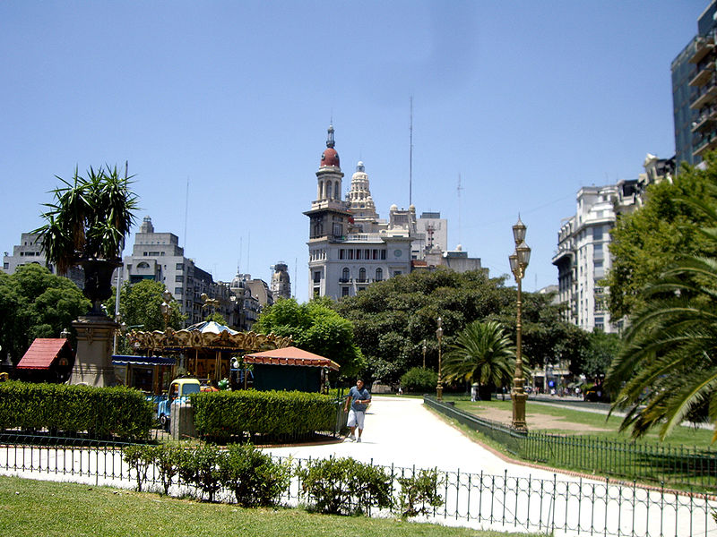
Notes:
Buenos Aires.-Plaza Mariano Moreno

Slide 55

Notes:
Buenos Aires.-Plaza San Martin

Slide 56

Notes:
Buenos Aires.-Parque Palermo

Slide 57

Notes:
Buenos Aires.-Parque El rosedal

Slide 58

Notes:
Buenos Aires.-Planetario

Slide 59

Notes:
Buenos Aires.-Plaza de Mayo

Slide 60

Notes:
Buenos Aires.-Plaza Houssay

Slide 61

Notes:
Buenos Aires.-Plaza San Martin

Slide 62

Notes:
Buenos Aires.-Rivadavia

Slide 63

Notes:
Buenos Aires.-Parque Barrio de Palermo

Slide 64

Notes:
Buenos Aires.-Parque del Centenario

Slide 65

Notes:
Parque Buenos Aires

Slide 66

Notes:
Parque Buenos Aires

Slide 67

Notes:
Parque Buenos Aires

Slide 68

Notes:
Parque Buenos Aires

Slide 69

Notes:
Buenos Aires.-Parque de Palermo

Slide 70

Buenos Aires.-Parque Thays.-Fernando Botero
Notes:
Buenos Aires.-Parque Thays.-Fernando Botero

Slide 71

Notes:
Buenos Aires.-Parque El Rosedal

Slide 72

Notes:
Buenos Aires,. Campo de Polo

Slide 73

Notes:
Buenos Aires.-Parque El Rosedal

Slide 74

Notes:
Plazoleta Carlos Pellegrini. Recoleta. Buenos Aires

Slide 75

Notes:
Plazoleta Carlos Pellegrini. Recoleta. Buenos Aires

Slide 76
Parque Lezama
El Parque Lezama es un tradicional paseo en la Ciudad de Buenos Aires. Está delimitado por las calles Defensa y Brasil y las avenidas Martín García y Paseo Colón, y se encuentra en el barrio de San Telmo, aunque limita con los barrios de La Boca y Barracas.
Se caracteriza por sus avenidas arboladas, su anfiteatro y la barranca que cae hacia las avenidas Martín García y Paseo Colón, y en sus terrenos se encuentra el Museo Histórico Nacional.
El Parque Lezama tiene una topografía bastante peculiar, un caso poco común en Buenos Aires.

Slide 77
Así, ubicado en esta barranca excepcional, el parque cuenta con senderos rústicos con barandas de falsos troncos de cemento, miradores desde los cuales alguna vez se pudo ver el río, escalinatas e instalaciones semi-subterráneas del personal de mantenimiento.
En la esquina de las calles Defensa y Brasil está situado un imponente monumento en homenaje a Pedro de Mendoza, ya que se supone que es ése el lugar aproximado en el cual se produjo la primera fundación de Buenos Aires.
Fue inaugurado el 23 de junio de 1937 y es obra del escultor Juan Carlos Oliva Navarro, quien retrató a Lezama en bronce, parado delante de una gran placa de mármol adonde fue tallada la figura de un indígena.

Slide 78
En su interior, el parque conserva parte de lo que fuera el jardín privado de Lezama, del cual se mantiene su forestación original y se destaca un antiguo sendero custodiado a ambos lados por hileras de jarrones ornamentales de mármol, en un marcado estado de deterioro actualmente.
Existen al menos dos ferias bien diferenciadas que se instalan los fines de semana en el Parque Lezama. Una de ellas, más antigua, se dedica a la venta de artesanías, ropa de autor y otros adornos, y tiene su núcleo alrededor del monumento a Pedro de Mendoza, hacia la esquina de Brasil y Defensa, aunque se extiende luego sobre el camino paralelo al anfiteatro de la calle Brasil.

Slide 79
La otra, más reciente e instalada masivamente en la década de 2000, se dedica a la venta de objetos usados, ropa de imitación de grandes marcas, y diversas baratijas.
Se instala principalmente sobre la amplia vereda de la Avenida Martín García, aunque también se extiende sobre otros senderos adyacentes.

Slide 80

Notes:
Buenos Aires.-Parque Lezama

Slide 81

Notes:
Buenos Aires.-Parque Lezama

Slide 82

Notes:
Buenos Aires.-Parque Lezama

Slide 83

Notes:
Buenos Aires.-Parque Lezama

Slide 84


Slide 85

Notes:
Buenos Aires.-Parque Lezama

Slide 86

Notes:
Buenos Aires.-Parque Lezama

Slide 87


Slide 88

Notes:
Buenos Aires.-Parque Lezama,-Monumento a don Pedro de Mendoza

Slide 89

Notes:
Buenos Aires.-Parque Lezama

Slide 90

Notes:
Buenos Aires.-Parque Lezama.-Tipuana tipu

Slide 91

Notes:
Buenos Aires.-Parque Lezama

Slide 92

Notes:
Buenos Aires.-Parque Lezama

Slide 93
Parque de la Memoria
El Parque de la Memoria es un espacio público ubicado frente al Río de la Plata en la zona norte de la Ciudad de Buenos Aires (Argentina) con el fin de recordar a las víctimas del régimen militar de terrorismo de estado autodenominado como Proceso de Reorganización Nacional (1976-1983).
El Parque de la Memoria está ubicado, frente al Río de la Plata, sobre la Avenida Costanera Norte de la Ciudad de Buenos Aires en el punto lindante con la Ciudad Universitaria de la Universidad de Buenos Aires.

Slide 94
Aproximadamente unos 300 metros al norte del Aeroparque, donde se halla también uno de los aeropuertos militares utilizados para los denominados vuelos de la muerte, mediante los cuales los detenidos-desaparecidos eran arrojados al río y al mar.
El Parque de la Memoria abarca 14 hectáreas frente al Río de la Plata y fue diseñado por el estudio de arquitectura Baudizzone-Lestard-Varas.
En él se encuentra el Monumento a las Víctimas del Terrorismo de Estado y varias esculturas conmemorativas.

Slide 95
Dicho monumento es un sendero-rampa con la forma de una herida gigantesca en el césped en dirección al río en donde están los nombres de cada uno de los desaparecidos y asesinados.
Los nombres fueron colocados de tal manera de asegurarse que aún una persona de baja estatura pudiese tocarlo con la mano.
Esto fue con la idea de evitar lo observado en el monumento de las víctimas de la Guerra de Vietnam, donde la gente estiraba la mano pero no llegaba.

Slide 96
Las entidades de derechos humanos CORREPI, Asociación de Ex Detenidos Desaparecidos y la Asociación Madres de Plaza de Mayo así como cientos de artistas plásticos publicaron en el diario Página 12 una solicitada repudiando la construcción de un Parque de la Memoria en homenaje a las víctimas del terrorismo de Estado y exhortando a los artistas plásticos, miembros del jurado, familiares de desaparecidos y a la sociedad en general a "rechazar este nuevo acto de hipocresía y a generar acciones que expresen el reclamo de justicia de nuestro pueblo.

Slide 97
En el acto realizado para la colocación de la piedra fundamental del parque las madres de desaparecidos agrupadas en la Asociación de Madres de Plaza de Mayo y algunos integrantes de la Asociación de Ex Detenidos Desaparecidos y de H.I.J.O.S.insultaron a los asistentes.

Slide 98

Notes:
Buenos Aires.-Parque de la Memoria

Slide 99

Notes:
Buenos Aires.-Parque de la Memoria

Slide 100

Notes:
Buenos Aires.-Parque de la Memoria

Slide 101

Notes:
Buenos Aires.-Parque de la Memoria

Slide 102

Notes:
Buenos Aires.-Parque de la Memoria

Slide 103

Notes:
Buenos Aires.-Parque de la Memoria

Slide 104

Notes:
Buenos Aires.-Parque de la Memoria

Slide 105

Notes:
Buenos Aires.-Parque de la Memoria

Slide 106

Notes:
Buenos Aires.-Parque de la Memoria

Slide 107

Notes:
Buenos Aires.-Parque de la Memoria

Slide 108

Buenos Aires.-Parque de la Memoria
Notes:
Buenos Aires.-Parque de la Memoria

Slide 109


Slide 110

Notes:
Buenos Aires.-Parque de la Memoria

Slide 111

Notes:
Buenos Aires.-Parque de la Memoria

Slide 112

Notes:
Buenos Aires.-Parque de la Memoria

Slide 113

Notes:
Buenos Aires.-Parque de la Memoria

Slide 114

Notes:
Buenos Aires.-Parque de la Memoria

Slide 115

Notes:
Buenos Aires.-Parque de la Memoria

Slide 116

Notes:
Buenos Aires.-Parque de la Memoria

Slide 117

Notes:
Buenos Aires.-Parque de la Memoria

Slide 118
Notes:
Buenos Aires.-Parque de la Memoria

Slide 119
Notes:
Buenos Aires.-Parque de la Memoria

Slide 120

Notes:
Buenos Aires.-Parque de la Memoria

Slide 121

Notes:
Buenos Aires.-Parque de la Memoria

Slide 122

Notes:
Buenos Aires.-Parque de la Memoria

Slide 123

Notes:
Parque de la Memoria -Escultura de Roberto Aizenberg representando seres fragmentados

